Slide 1
Муниципальное бюджетное дошкольное
общеобразовательное учреждение «Детский сад №157»
Тема: «Оптимизация функциональных
организационных и содержательных аспектов
коррекционно-педагогической деятельности
учителя-логопеда и воспитателей
в современном ДОУ»
Новокузнецкий городской округ

Slide 2
Современные аспекты в оформлении документации по взаимосвязи в работе учителя-логопеда
и специалистов МБ ДОУ

Slide 3
Документация взаимосвязи
учителя-логопеда и специалистов в ДОУ
Тетрадь взаимосвязи (взаимодействия);
Координационный план;
Журнал консультаций со специалистами ДОУ.

Slide 4
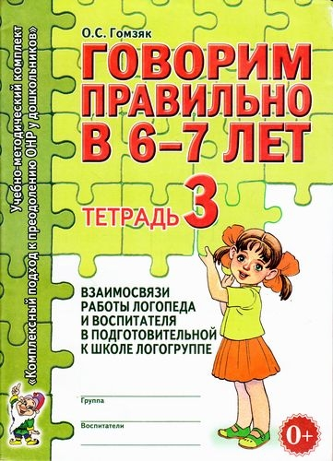
Тетрадь взаимосвязи (взаимодействия)
Гомзяк О.С. Говорим правильно. Тетради взаимосвязи работы логопеда и воспитателя в подготовительной к школе логогруппе / О.С. Гомзяк. — М.: Издательство ГНОМ и Д, 2008. — 24 с. — (Учебно-методический комплект «Комплексный подход к преодолению ОНР у детей»).

Slide 5
ДЕКАБРЬ. 1 неделя
Инструкция воспитателя Выполняемые движения
1. Развитие общей моторики
Рано утром на полянке Веселятся две снежинки Левой ножкой: топ, топ! Правой ножкой: топ, топ! Руки вверх, вверх, вверх! Кто поднимет выше всех? | Выполнение действий по тексту.
2. Развитие мелкой моторики. «Снежок»
Раз, два, три, четыре, | Загибают пальчики, начиная с большого.
Мы, с тобой снежок слепили. | Лепят, меняя положение ладоней.
Круглый, крепкий, очень гладкий. | Показывают круг, сжимают ладони вместе, гла­дят одной ладонью другую.
И совсем-совсем не сладкий. | Грозят пальчиком.

Slide 6
3. Развитие артикуляционной моторики
Упражнения для губ | Улыбнулись
Упражнения для языка | «Почистить» нижние зубки; высунуть язык «лопа­точкой» и сдуть снежинки со своего стола.
4. Развитие мимических мышц
Мы умеем улыбаться, Мы умеем удивляться, Мы умеем сердиться, Мы умеем огорчаться. | Выполнение действий по тексту.
5. Развитие фонетико-фонематических процессов
Подобрать слова, в которых звук 3 находится в середине слова.
Подобрать слова, в которых звук С находится в конце слова.
Игра «Хлопай — топай». На слова со звуком С — хлопаем, со звуком 3 — топаем.
Звуковой анализ слов сани, зонт с выкладыванием схемы из цветных фишек.
Повторение слоговых рядов: са-со-су-сы, зу-за-зо-зы...
6. Развитие лексико-грамматических процессов
Знать название времени года, зимние месяцы, признаки зимы.
Вспомнить, в какие игры можно играть на улице зимой.
Составить краткий рассказ о характерных признаках зимы и зимних забавах.
7. Развитие связной речи (предварительная работа)
Чтение литературных текстов с обсуждением: И.С. Никитин «Встреча зимы», Е. Трутнева «Пер­вый снег», Г. Скребицкий «Зима».
Игра «Подбери родственные слова». К словам зима, снег.

Slide 7
8. Индивидуальная работа
Фамилия, имя ребенка¹ | Примечания²
Понедельник
1.
2.
3.
4.
5.
Вторник
' Заполняет логопед.
² Заполняет воспитатель

Slide 8
В.В.Морозова
Взаимодействие учителя-логопеда
с воспитателями дошкольных
образовательных организаций

Slide 9
Сентябрь, 3-я неделя
Формы работы |  |  | Результативность выполнения заданий
Фронтальная | Подгрупповая | Индивидуальная
Темы «Осень», «Звук [а], буква А» 1. Задания на развитие лексического компонента речи. 1.1 1.2 и т.д. | Ф.И. 2-6 детей Для повторения выбираются задания из 1-го и 3-го столбцов таблицы, которые хуже всего были усвоены данной подгруппой детей. Ф.И. 2-6 детей И т.п. | Ф.И. ребенка 1.Совершенстование общих речевых навыков (дыхательные, голосовые, артикуляционные упр.) 1.1. 1.2. 2. Произнесение слогов, слов, фраз, текстов для автоматизации звуков 2.1. 2.2 3. Воспроизведение звукослоговой структуры слов, фраз 3.1 3.2 4. Диф-ия поставленного звука со смешиваемыми фонемами на слух и в произношении 4.1 | В произвольной форме воспитателем отмечается качество проведения коррекционной работы с детьми. Прописываются задания, которые требуют повторения и закрепления. Указываются дети, нуждающиеся в дублировании материала
2. Задания на совершенствование грамматического строя речи (процессов словообразования, словоизменения, синтаксической структуры предложений). 2.1 2.2
3. Задания на совершенствование связной речи 3.1 3.2 И т.п.
4. Ознакомление с характеристикой звука и соответствующей буквой, «печатание» буквы
5. Задания на развитие фонематических процессов, а также языкового анализа и синтеза 5.1 5.2

Slide 10
Крупенчук О. И.
Тетрадь взаимодействия логопеда и воспитателя:
Старшая и подготовительная группы.
— СПб.: Издательский Дом «Литера»,
2013. — 64 с. — (Серия «В помощь логопеду»).

Slide 11
Февраль, 2-я неделя « — » февраля 20 г.
Тема: ПРОФЕССИИ. СТРОИТЕЛЬСТВО
 | Старшая группа | Подготовительная группа
Групповые задания
Мелкая моторика | «Тренируем пальчики — развиваем речь! 5+», с. 38. | Научите меня говорить правильно!», с. 120, упражнение 18.
Лексика, грамматический строй, связная речь | «Научите меня говорить правильно!», с. 125—126, контрольные задания | «Научите меня говорить правильно!», с. 125—126, контрольные задания.
Фонематические представления |  | «Тренируем пальчики — развиваем речь! 6+», с. 38—39: задания «Составь слово из первых слогов слов», «Составь слово из первых звуков слов», «Напиши слова буквами волшебного алфавита», «Назови все звуки в слове по порядку», «Выполни звуковой разбор слов», «Какие слова — родственники выделенному, а какие — нет?».
Обучение грамоте |  | «Учим буквы», с. 38—39.
Индивидуальные задания
Графические навыки | «Тренируем пальчики — развиваем речь! 5+», с. 39 | «Тренируем пальчики — развиваем речь! 6+», с. 38—39: задания «Раскрась только…», «Выполни штриховку», «Срисуй по клеточкам», «Дорисуй половинку», «Продолжи ряд».

Slide 12
Ссылки на задания даются по следующим книгам:
Крупенчук О. И. Научите меня говорить правильно! Комплексная методика подготовки ребёнка к школе. — СПб.: Издательский Дом «Литера», 2010.
Крупенчук О. И. Тренируем пальчики — развиваем речь! Старшая группа детского сада. — СПб.: Издательский Дом «Литера», 2011.
Крупенчук О. И. Тренируем пальчики — развиваем речь! Подготовительная группа детского сада. — СПб.: Издательский Дом «Литера», 2011.
Крупенчук О. И. Учим буквы. — СПб.: Издательский Дом «Литера», 2011.

Slide 13
Образец заполнения таблицы
«Задания логопеда для работы с каждым ребёнком»
№ п/п | Фамилия, имя ребёнка | Индивидуальное задание | Отметки воспитателя о выполнении
 |  |  | пн | вт | ср | чт | пт
1 | Вася П. | Чередование «Чашечка» — «Улыбочка» — «Трубочка», отхлопывание слогов | + |  | +
2 | Петя М. | «Заводить моторчик», С//Ш, делить слова на слоги, лексика по теме, согласование с числительными |  | + |  | +

Slide 14
Основные задачи, которые решаются по средствам ведения журнала взаимосвязи
закрепление материала изучаемого на фронтальных занятиях (лексико-грамматического строя речи, языкового анализа и синтеза, обучению грамоте);
совершенствование навыков фонетико-фонематической стороны речи, отрабатываемых на индивидуальных логопедических занятиях (подготовка артикуляционного аппарата к постановке звуков, автоматизация, дифференциация фонем и т.д.)

Slide 15
Тетради взаимосвязи учителя-логопеда с воспитателями

Slide 16
Координированный план специалистов ДОУ
Тема: «Овощи. Огород». | ЛЕКСИКА | ГРАММАТИКА | СВЯЗНАЯ РЕЧЬ | ФОНЕТИКО-ФОНЕМАТИЧЕСКАЯ СТОРОНА РЕЧИ | ДЫХАНИЕ | МОТОРИКА (общая, мелкая)
Воспитатель
Учитель – логопед
Музыкальный руководитель
Инстр - р по физ. культуре

Slide 17
Консультации и рекомендации с узкими специалистами
Дата проведения | Ф.И.О. педагога | Специалист | Консультации и рекомендации

Slide 18
Организация и оптимизация речевых уголков в группе. Распределение дидактического и игрового материала по разделам

Slide 19
РАЗДЕЛЫ ЛОГОПЕДИЧЕСКОГО УГОЛКА В ГРУППЕ:
Речевое дыхание
Фонематический слух и фонематическое восприятие
Артикуляционная моторика
Мелкая моторика
Автоматизация звуков
Лексика
Грамматический строй речи
Связная речь
Обучение грамоте (звуковой анализ и синтез)
Психические процессы

Slide 20
Проблемы в оформлении логопедического уголка в группе:
Материал в достаточном количестве, правильно систематизирован, но воспитатель не в полной мере владеет методикой коррекционной работы.
Материала мало, воспитатель является молодым специалистом, либо человеком, не имеющим опыта работы в логопедической группе.
В речевом уголке достаточно игр, картотек, пособий и другого наглядно-дидактического материала, но он не систематизирован, поэтому воспитатель не имеет возможности рационально его использовать для закрепления речевых навыков.
Материал систематизирован, но его количество не является достаточным, что затрудняет работу по коррекции речи воспитанников.

Slide 21
Варианты оформления речевых уголков в приёмных

Slide 22
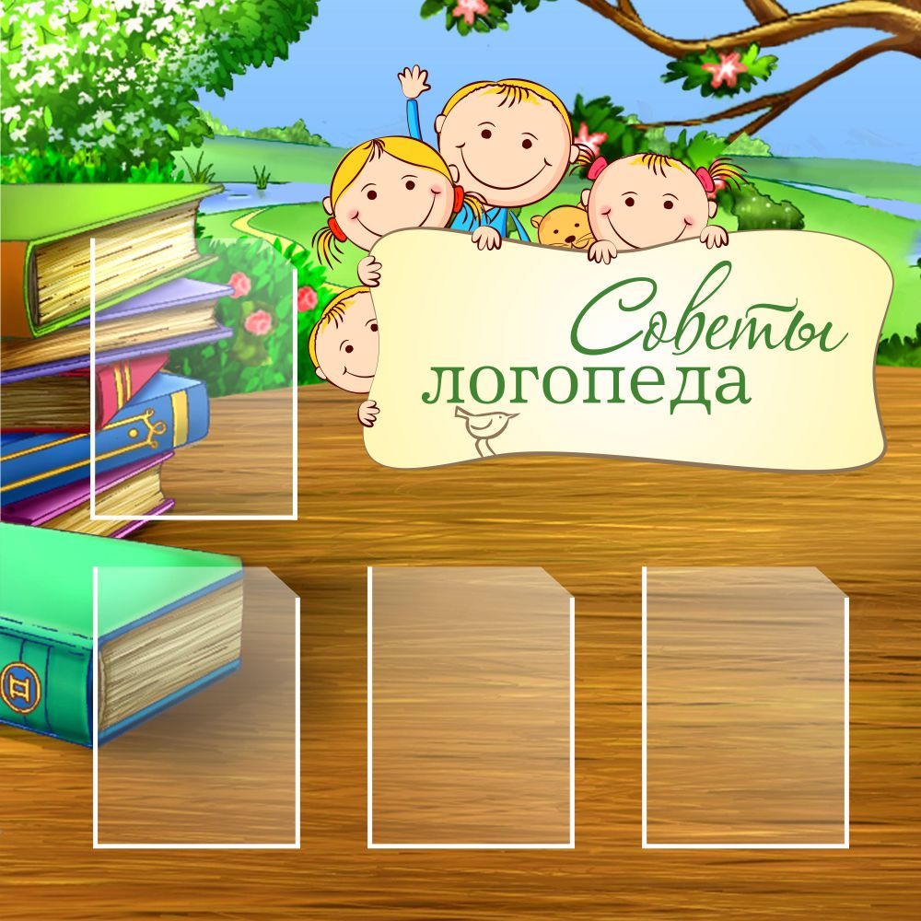

Slide 23
